Slide 1
ЖАНРЫ ЖИВОПИСИ
Составитель: преподаватель ДШИ им. А.К. Лядова Красникова Анна Андреевна

Slide 2
Анималистический жанр
Батальный жанр
Сказочно-былинный жанр
Бытовой жанр
Городской пейзаж
Исторический жанр
Морской пейзаж
Натюрморт
Пейзаж
Портрет

Slide 3
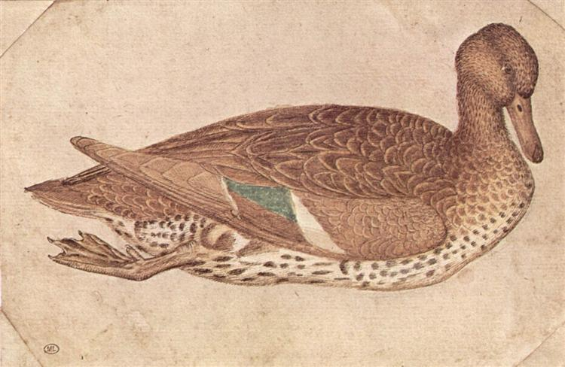
Анималистический жанр
Основным объектом являются животные
Duck
Антонио Пизанелло
один из наиболее выдающихся художников эпохи Возрождения

Slide 4
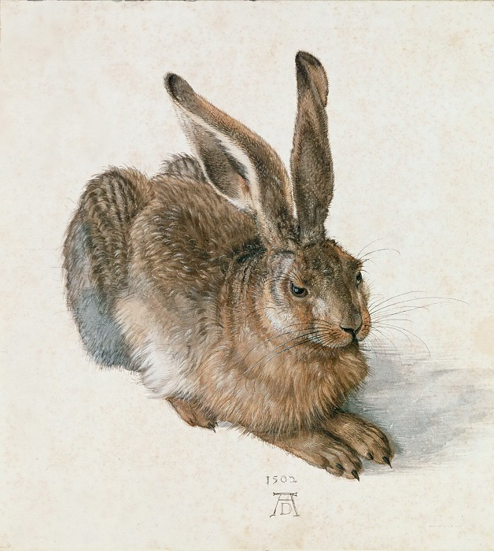
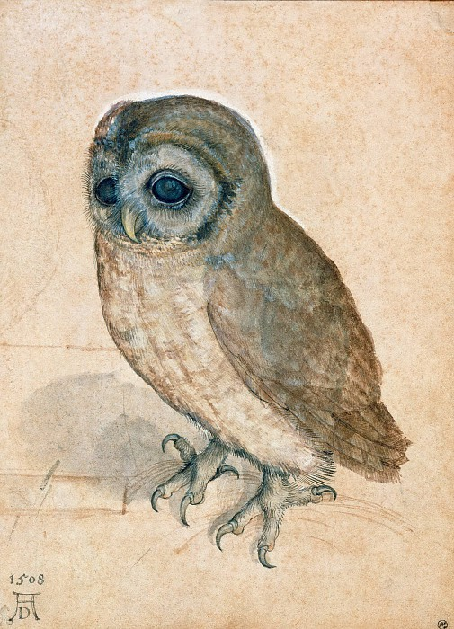
Молодой заяц
Сыч
Альбрехт Дюрер

Slide 5
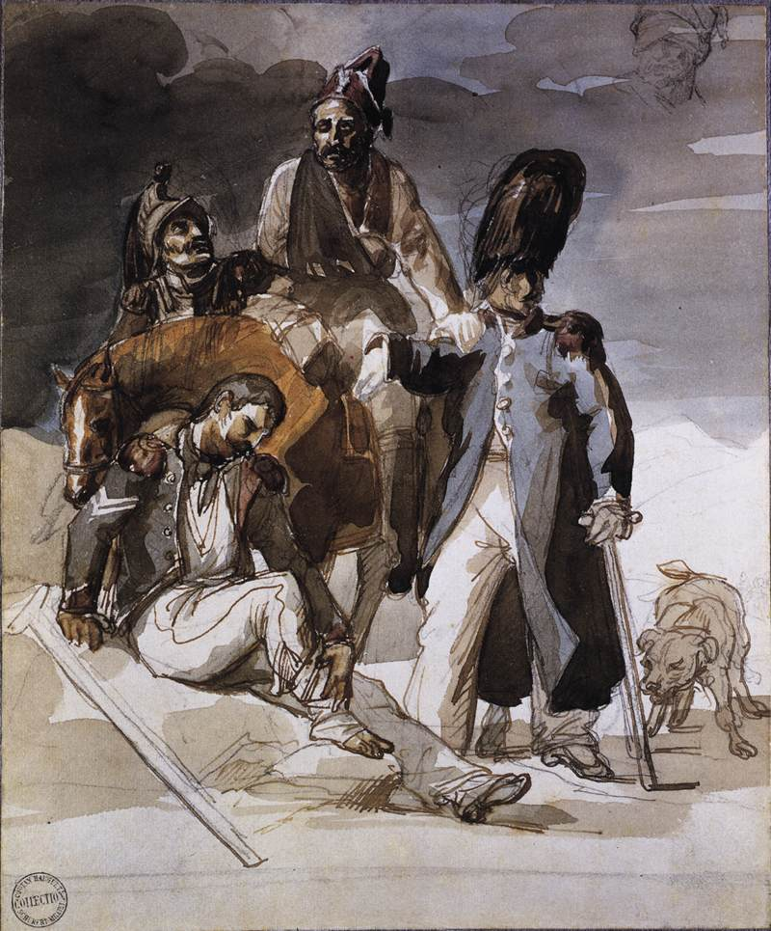
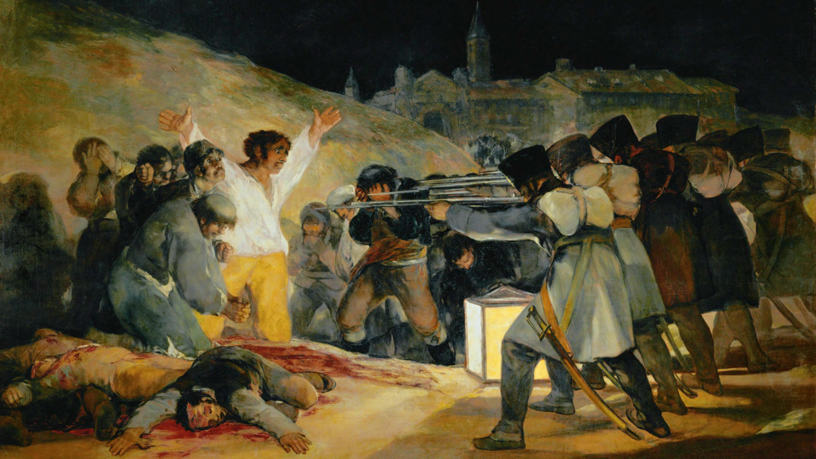
Батальная живопись описывает сцены из военной жизни. Чаще всего при этом иллюстрируются различные военные походы
Третье мая 1808 года
Франсиско Гойя- знаменитый испанский художник и гравер.
Раненые солдаты Retrating из России
Теодор Жерико-французский живописец эпохи романтизма.

Slide 6
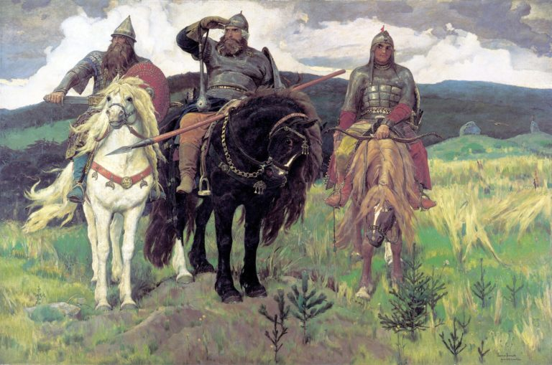
Сказочно-былинный жанр- изображаются сцены из былин, мифов, сказок
Богатыри
Васнецов Виктор

Slide 7
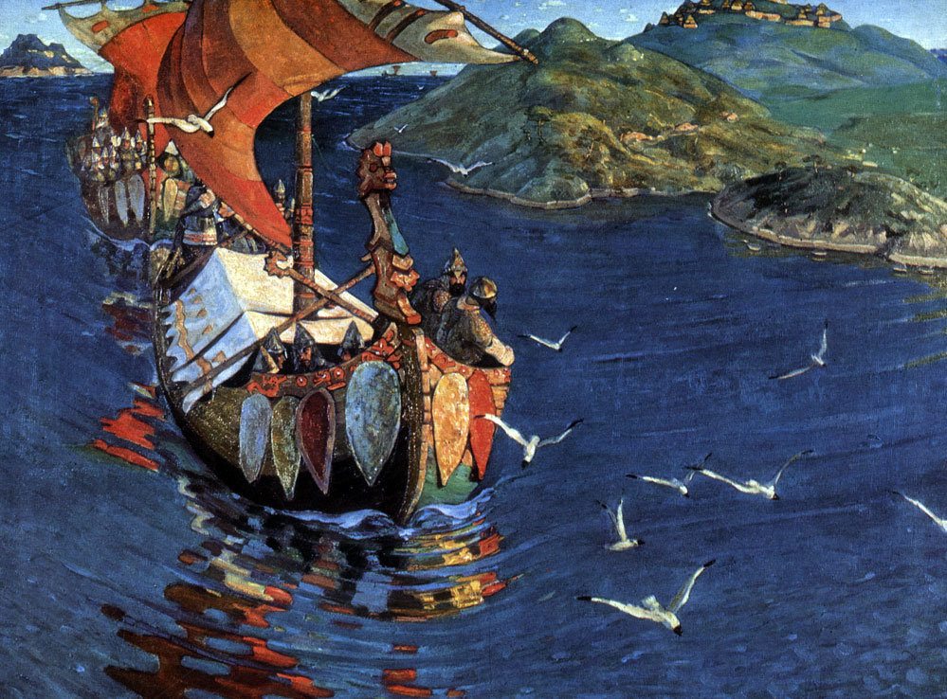
Заморские гости
Рерих Николай Константинович

Slide 8
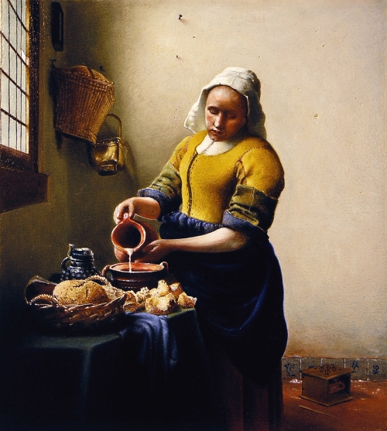
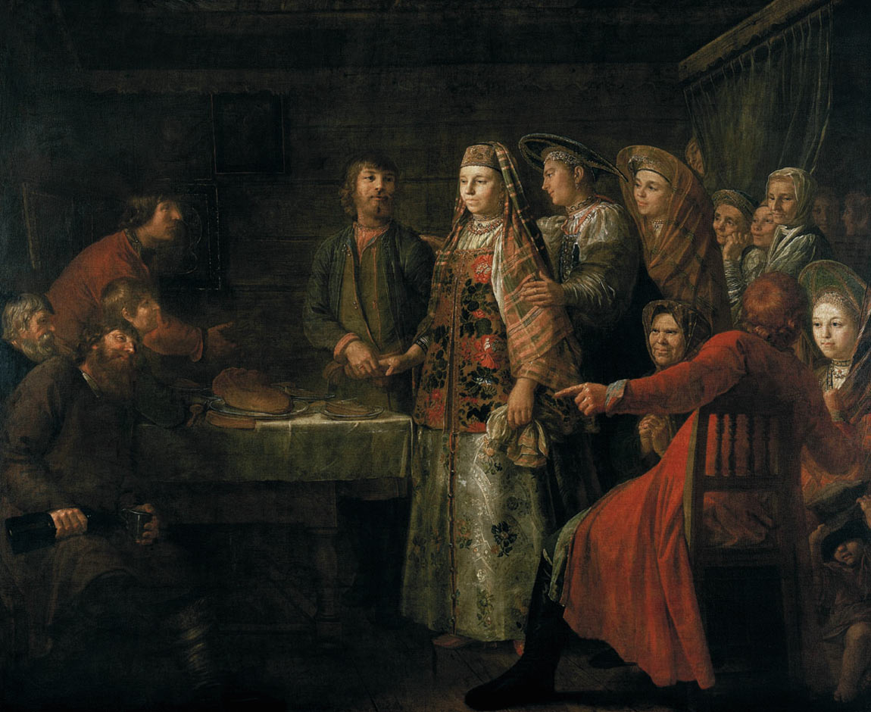
Бытовой жанр - Сцены из повседневной, общественной или частной жизни обыкновенных людей
Празднество свадебного договора
Михаил Шибанов
Молочница
Ян Вермеер

Slide 9
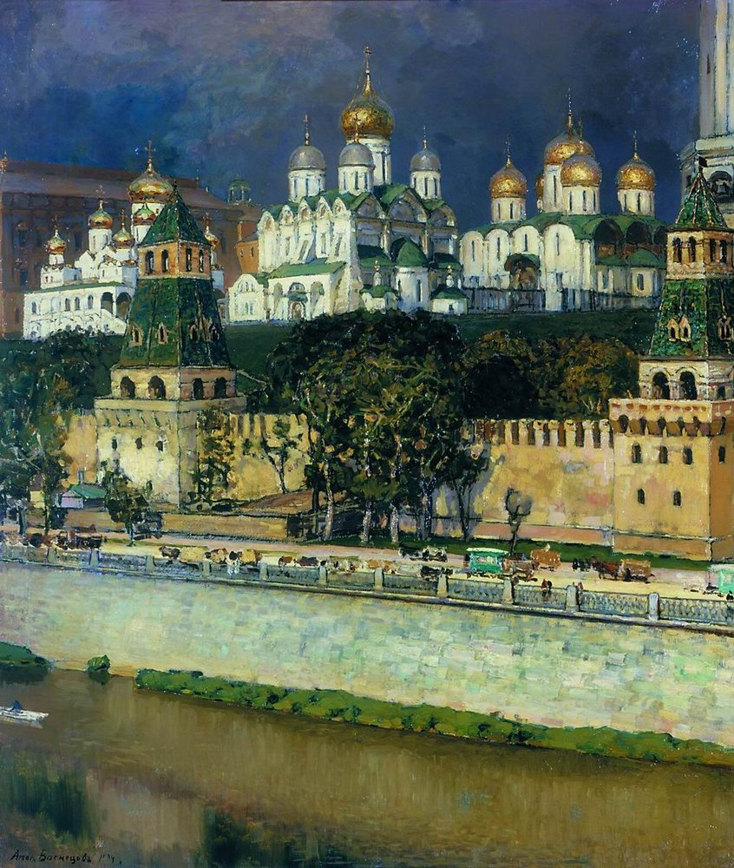
Городской пейзаж
изображение городской местности
Московский кремль
А.М. Васнецов

Slide 10
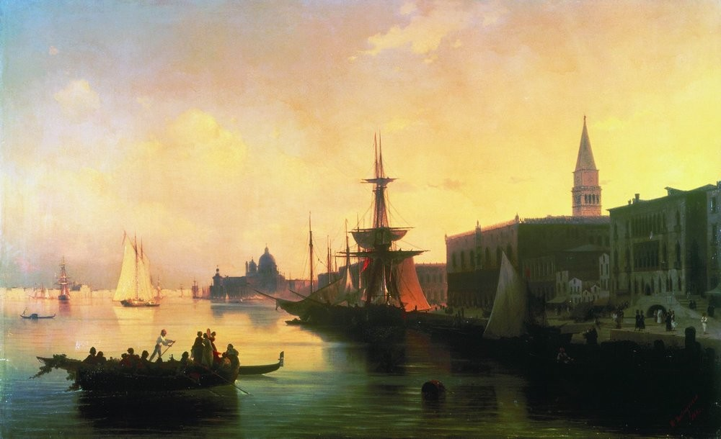
Венеция
И.К. Айвазовский

Slide 11
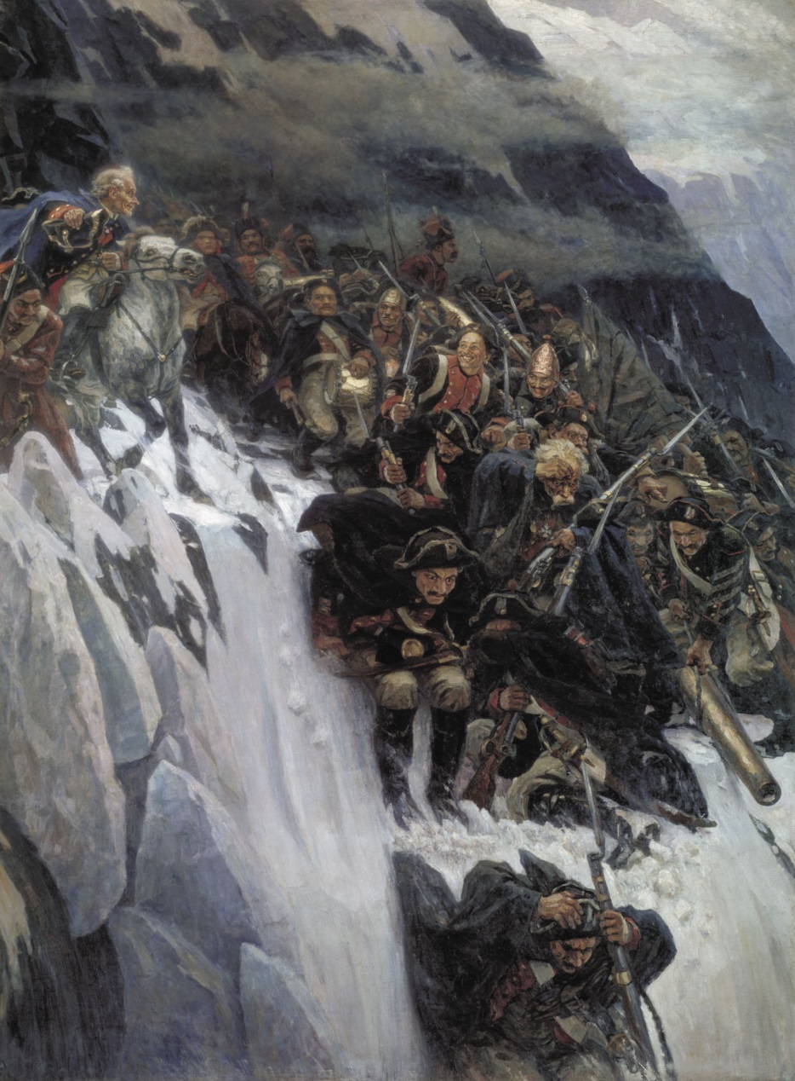
Исторический жанр в живописи изображает не конкретный предмет или человека, а определенный момент или событие, которое имело место в истории прошлых эпох.
Переход Суворова через Альпы
Василий Иванович Суриков

Slide 12
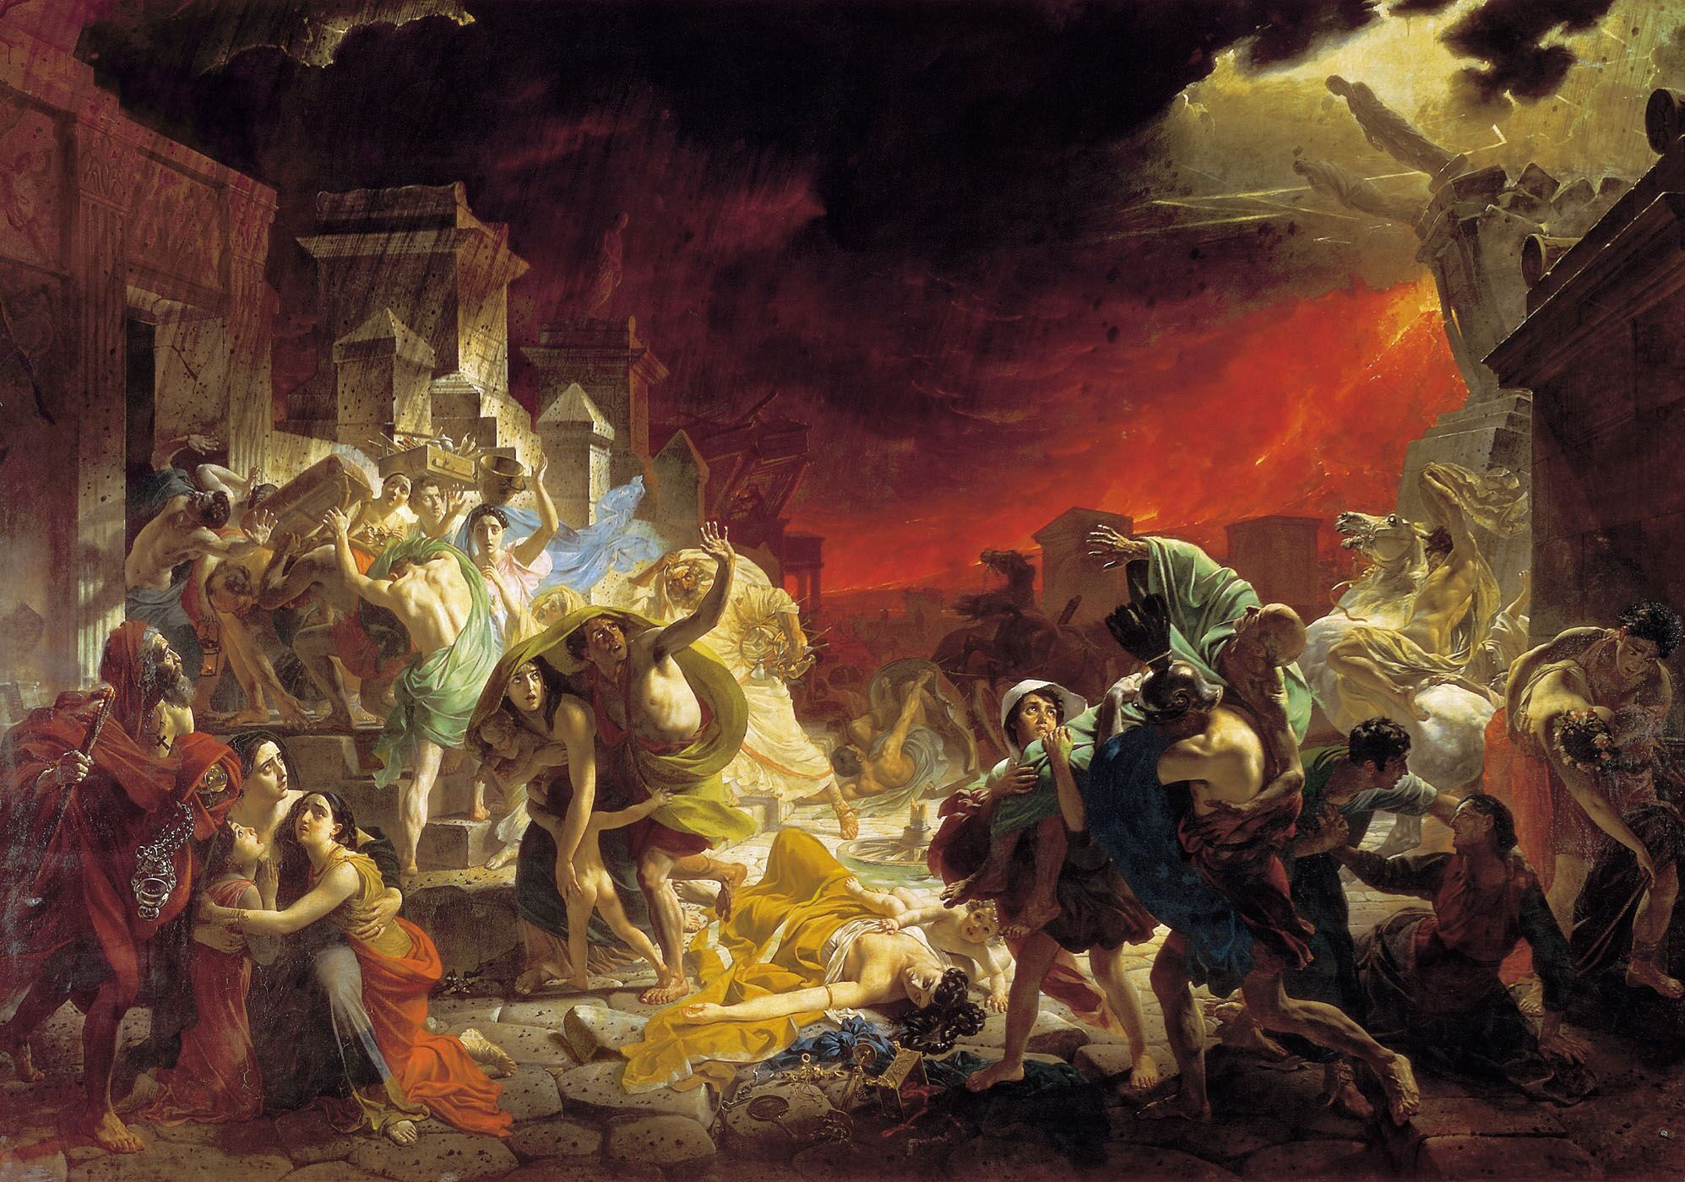
Последний день Помпеи
Брюллов Карл

Slide 13
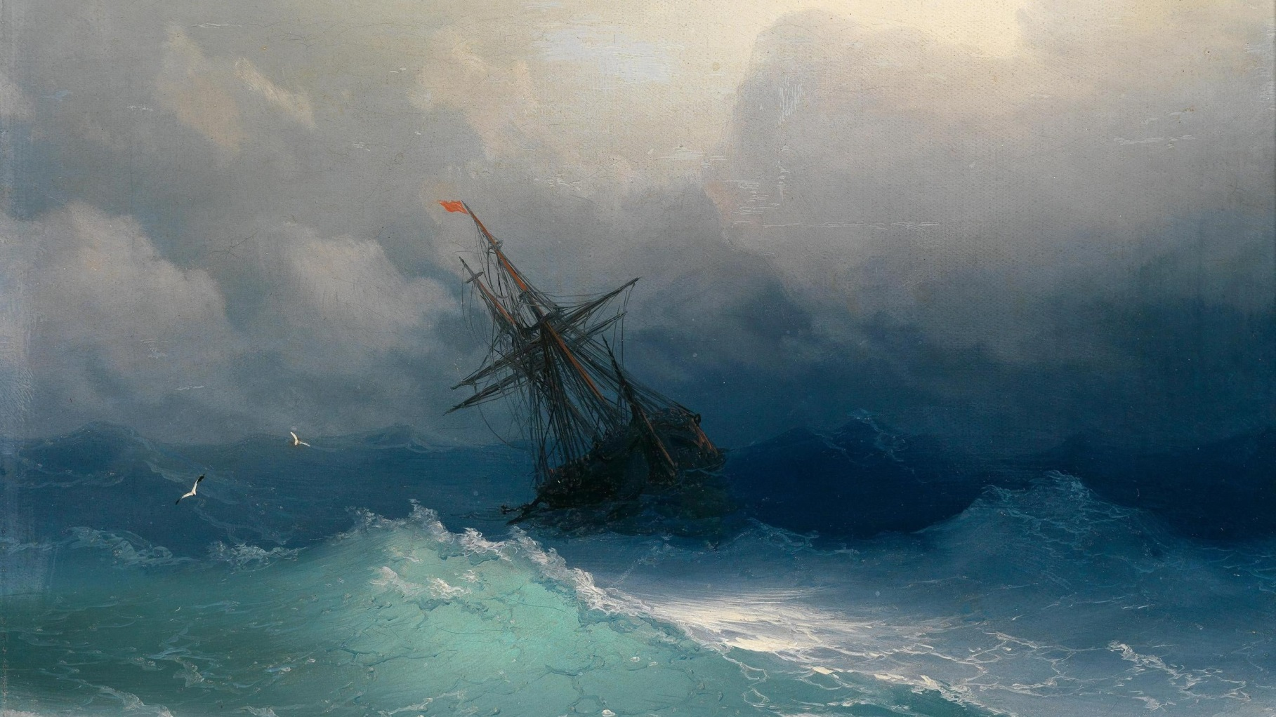
Морской пейзаж или марина изображает природу морской стихии, ее величие.
Корабль среди бурного моря
И.К. Айвазовский

Slide 14
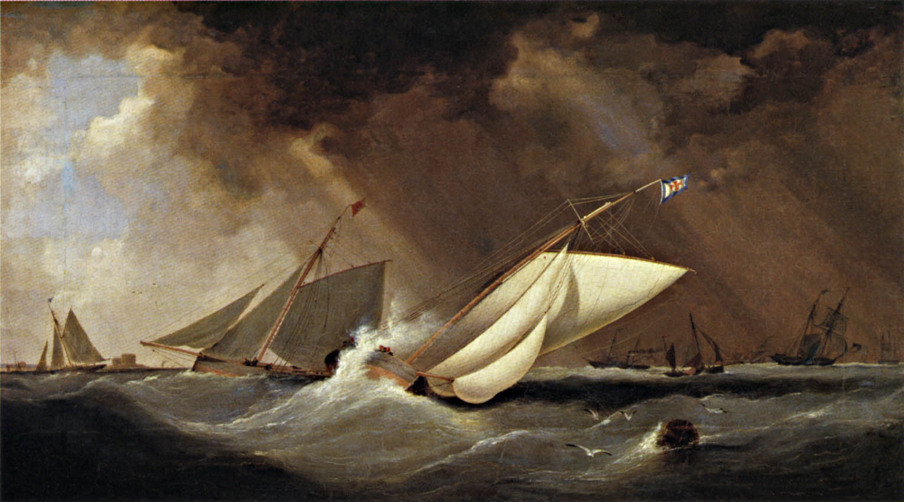
Гонки яхт
Конди

Slide 15
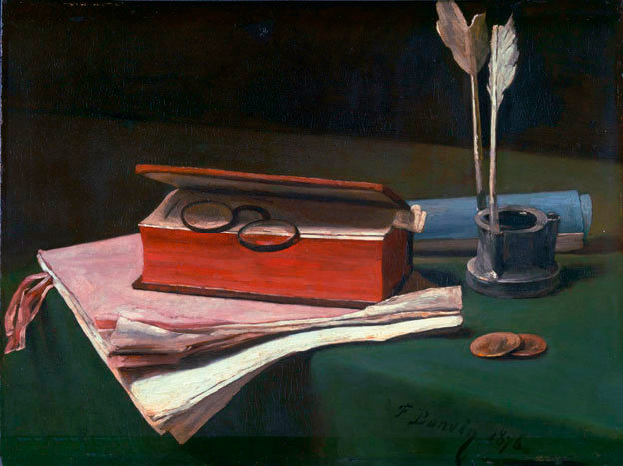
Натюрморт изображают предметы, которые окружают человека в жизни. Это неодушевленные объекты (на картине изображены фрукты, предметы посуды, музыкальные инструменты, цветы и т.д.).
Натюрморт с книгой, бумагой и чернильницей
Бонвен Франсуа

Slide 16
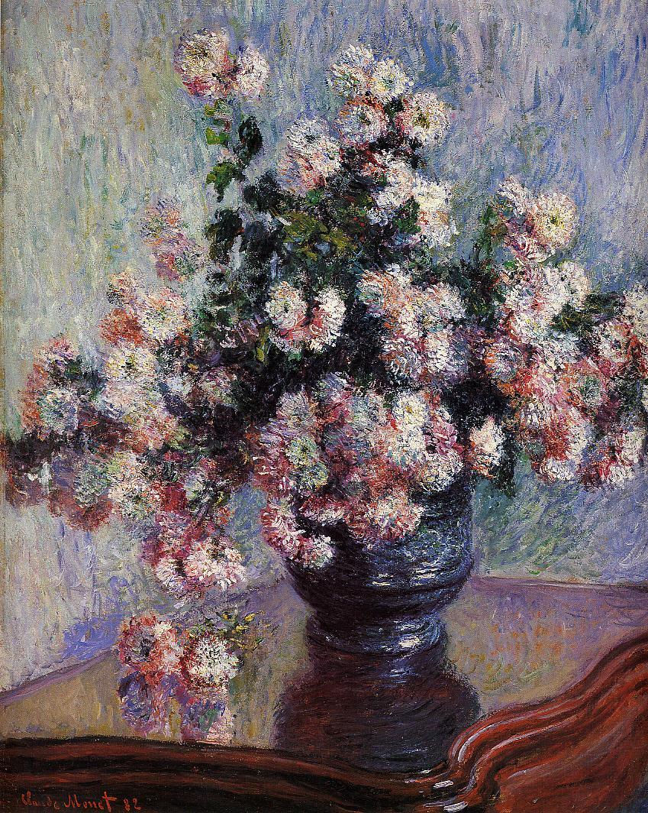
Хризантемы
Клод Моне

Slide 17
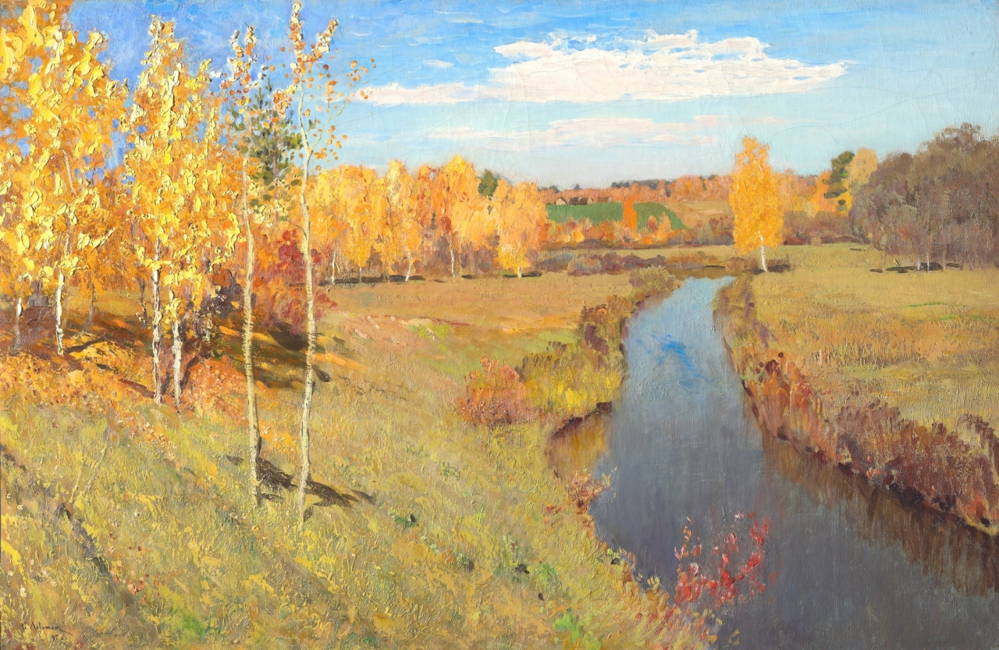
Пейзаж изображение природы, окружающая среда — город, сельская либо дикая местность.
Золотая осень
Исаак Ильич Левитан

Slide 18
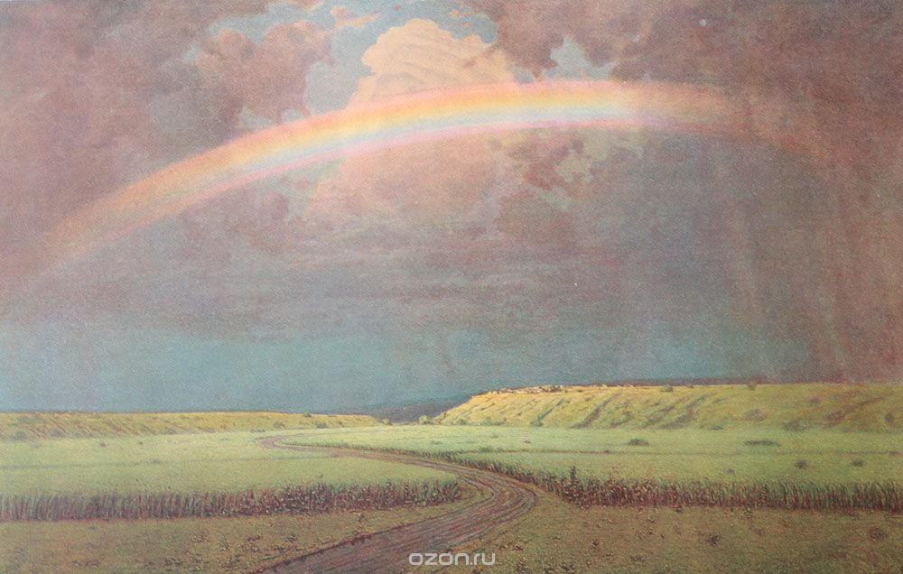
Радуга
Куинджи Архип

Slide 19
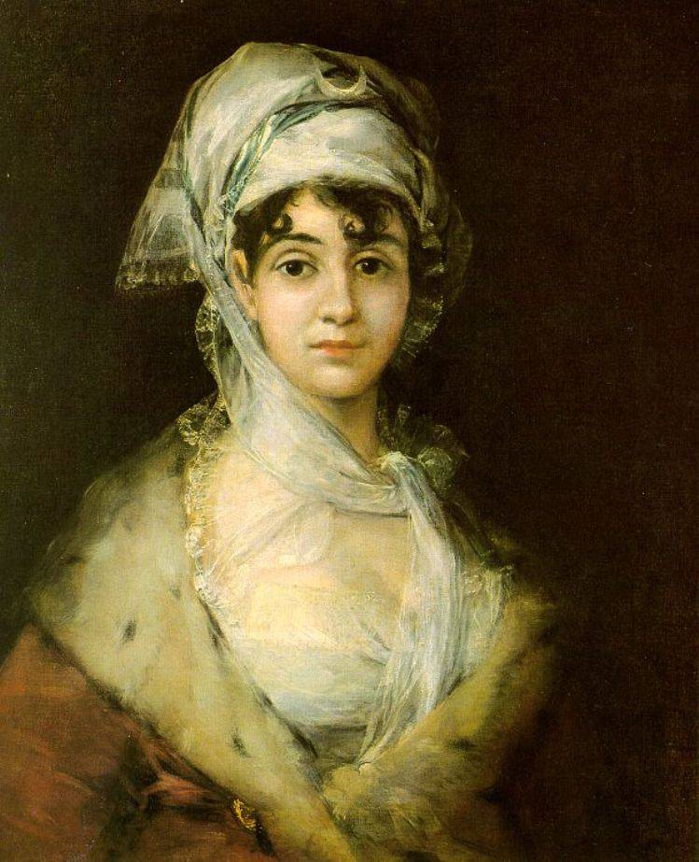
Портрет – жанр живописи, который является одним из самых распространенных в изобразительном искусстве. Цель портрета в живописи – изобразить человека, но не просто его внешний облик, а еще и передать внутренние чувства и настроение портретируемого.
Портреты бывают одиночные, парные, групповые, а также автопортрет, который иногда выделяют отдельным жанром.
Портрет актрисы Антонии Сарате Франсиско Гойя

Slide 20
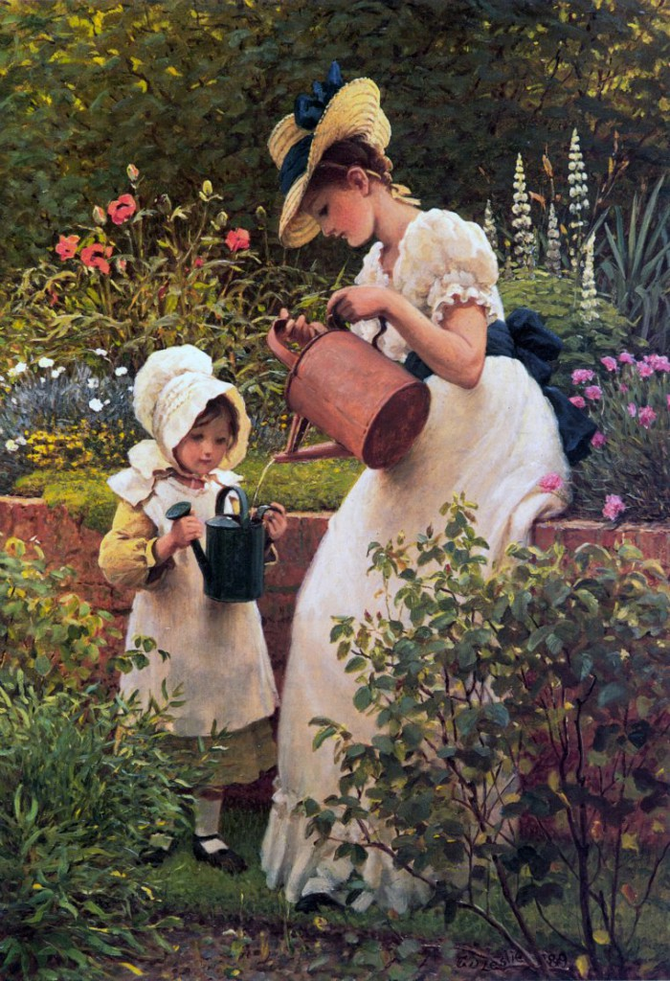
Маленькая садовница
Лесли Джордж

